Slide 1
ФЕДЕРАЛЬНОЕ ГОСУДАРСТВЕННОЕ БЮДЖЕТНОЕ
ОБРАЗОВАТЕЛЬНОЕ УЧРЕЖДЕНИЕ ВЫСШЕГО ОБРАЗОВАНИЯ
"ЯРОСЛАВСКАЯ ГОСУДАРСТВЕННАЯ СЕЛЬСКОХОЗЯЙСТВЕННАЯ АКАДЕМИЯ"

Slide 2
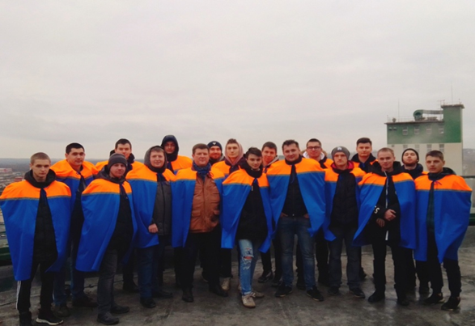
АГРОТЕХНОЛОГИЧЕСКИЙ ФАКУЛЬТЕТ
АГРОБИЗНЕС
ЛАНДШАФТНЫЙ ДИЗАЙН
ЭКОЛОГИЧЕСКОЕ ПРОЕКТИРОВАНИЕ
ТЕХНОЛОГИЯ ХРАНЕНИЯ И ПЕРЕРАБОТКИ С/Х ПРОДУКЦИИ

Slide 3
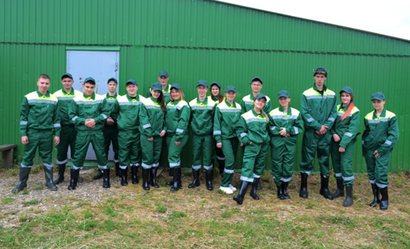
ИНЖЕНЕРНЫЙ
ФАКУЛЬТЕТ
МАШИНЫ И ОБОРУДОВАНИЕ В АГРОБИЗНЕСЕ
ЭЛЕКТРООБОРУДОВАНИЕ И ЭЛЕКТРОТЕХНОЛОГИИ В АПК
ОРГАНИЗАЦИЯ ОБСЛУЖИВАНИЯ ТРАНСПОРТА И ЛОГИСТИКА В АПК

Slide 4
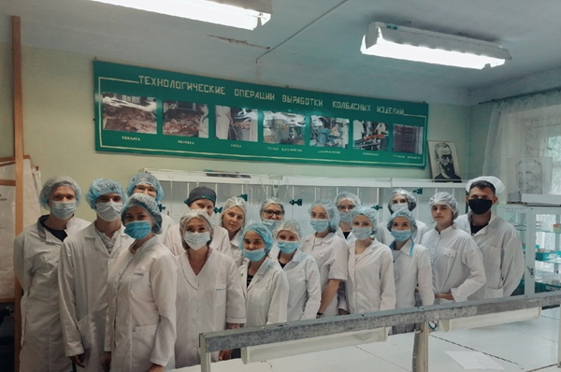
ФАКУЛЬТЕТ ВЕТЕРИНАРИИ И ЗООТЕХНИИ
ЛЕЧЕБНОЕ ДЕЛО
ВЕТЕРИНАРНО-САНИТАРНАЯ ЭКСПЕРТИЗА
РАЗВЕДЕНИЕ, ГЕНЕТИКА И СЕЛЕКЦИЯ ЖИВОТНЫХ
КИНОЛОГИЯ

Slide 5
ЦЕЛЕВОЕ ОБУЧЕНИЕ
осуществляется на основании договора о целевом обучении, заключенного между поступающим на обучение по образовательной программе либо обучающимся по образовательной программе среднего профессионального и высшего образования, и федеральным государственным органом, органом государственной власти субъекта Российской Федерации, органом местного самоуправления, юридическим лицом или индивидуальным предпринимателем (далее - договор о целевом обучении).

Slide 6
НОРМАТИВНЫЕ ДОКУМЕНТЫ
Распоряжение Правительства РФ от 17 ноября 2022 г. № 3502-р. «Квота приема на целевое обучение по образовательным программам высшего образования за счет бюджетных ассигнований федерального бюджета на 2023 год»;
Постановление Правительства Российской Федерации от 13 октября 2020 г. N 1681 «О целевом обучении по образовательным программам среднего профессионального и высшего образования».

Slide 7
ЦЕЛЕВОЕ ОБУЧЕНИЕ
ПОСТУПЛЕНИЕ
В РАМКАХ ЦЕЛЕВОЙ КВОТЫ
БЕЗ ПРАВА ПОСТУПЛЕНИЯ
В РАМКАХ ЦЕЛЕВОЙ КВОТЫ
По результатам ЕГЭ и/или вступительных испытаний на основе договора о целевом обучении
В процессе обучения, на 2-3 курсе заключение договора о целевом обучении

Slide 8
СРОКИ ПОДАЧИ ДОКУМЕНТОВ ДЛЯ ПОСТУПАЮЩИХ ПО ЦЕЛЕВОЙ КВОТЕ
Начало приема документов: 1 июня 2023 года
Окончание приема документов на очную форму: 18 июля 2023 года
Окончание приема документов на заочную форму: 18 августа 2023 года

Slide 9
ПЕРЕЧЕНЬ ДОКУМЕНТОВ ДЛЯ ПОСТУПЛЕНИЯ ПО ЦЕЛЕВОЙ КВОТЕ
Паспорт
Документ об образовании (аттестат/диплом о среднем профессиональном образовании)
СНИЛС
Договор о целевом обучении
Медицинская справка 086-У
Фотографии 3*4 (4 шт.)

Slide 10
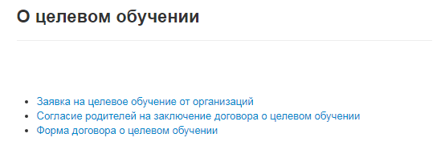
ДОГОВОР О ЦЕЛЕВОМ ОБУЧЕНИИ
Типовая форма утверждена Постановлением Правительства №1681.
Договор должен строго соответствовать типовой форме. Отклонения от типовой формы
НЕ ДОПУСКАЮТСЯ.
Документы о целевом обучении на сайте академии

Slide 11
ЦЕЛЕВОЕ ОБУЧЕНИЕ
Заказчик:
Образовательная организация:
Любая организация в соответствии с частью 1 ст.71.1 Федерального закона от 29 декабря 2012 года №273-ФЗ «Об образовании в Российской Федерации»
В которой осуществляется обучение на условиях договора о целевом обучении
Работодатель (необязательно):
Обучающийся (гражданин):
Любая организация, в том числе заказчик, в которую трудоустраивается гражданин
Поступающий в рамках целевой квоты или обучающийся

Slide 12
СУЩЕСТВЕННЫМИ УСЛОВИЯМИ ДОГОВОРА О ЦЕЛЕВОМ ОБУЧЕНИИ ЯВЛЯЮТСЯ:
1) обязательства заказчика целевого обучения:
а) по организации предоставления и (или) предоставлению гражданину, заключившему договор о целевом обучении, в период обучения мер поддержки, включая меры материального стимулирования, оплату дополнительных платных образовательных услуг, оказываемых за рамками образовательной программы, осваиваемой в соответствии с договором о целевом обучении, предоставление в пользование и (или) оплату жилого помещения в период обучения, и (или) других мер;
б) по трудоустройству гражданина, заключившего договор о целевом обучении, не позднее срока, установленного договором о целевом обучении, с указанием места осуществления трудовой деятельности в соответствии с полученной квалификацией;
2) обязательства гражданина, заключившего договор о целевом обучении:
а) по освоению образовательной программы, указанной в договоре о целевом обучении (с возможностью изменения образовательной программы и (или) формы обучения по согласованию с заказчиком целевого обучения);
б) по осуществлению трудовой деятельности в течение не менее трех лет в соответствии с полученной квалификацией с учетом трудоустройства в срок, установленный таким договором.

